Slide 1
耳鼻喉科手术麻醉
Anesthesia For Ear，Nose and Throat Surgery
徐莉

Slide 2
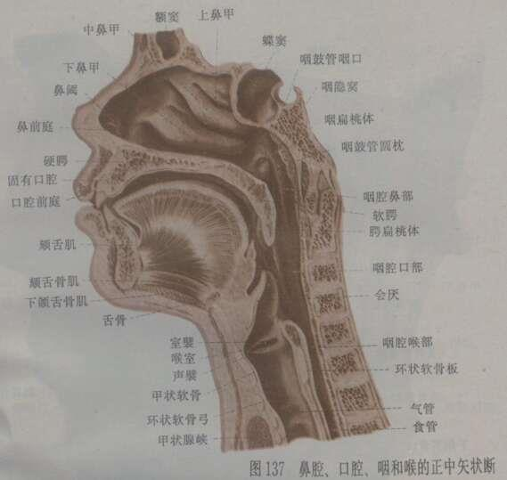

Slide 3
特点和要求
困难气道
心律失常(cardiac arrhythmia)
N₂O 与中耳压力

Slide 4
麻醉前评估和准备
麻醉前访视(Interview)
麻醉前用药 (Premedication)：
▲抗胆碱药 (anticholinegics)
▲镇静药 (sedatives)

Slide 5
麻醉选择
局部麻醉：接受短小手术的合作者
全身麻醉：不适合局部麻醉者
控制性降压

Slide 6
常见耳鼻喉科手术麻醉
耳部手术
鼻腔 、鼻窦手术
扁桃体摘除术 (tonsillectomy)
全喉截除术
腔内镜检查、腔内镜手术
激光手术

Slide 7
习题
试述耳鼻喉科手术中导致心率失常的因素
“全喉截除术”中，发生颈外静脉破裂，除了紧急止血外还应警惕什么情况的发生？如何处理？
中耳手术时，吸入全麻的使用应注意什么？

Slide 8

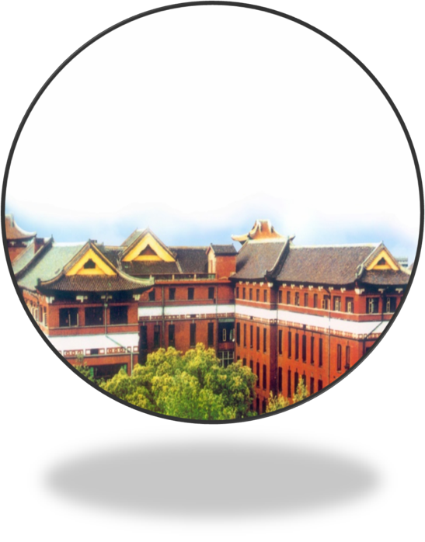
THANK you

Slide 9
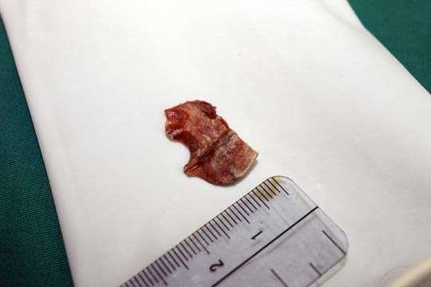

Slide 10
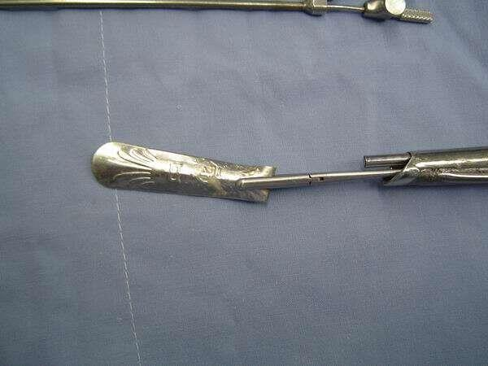

Slide 11
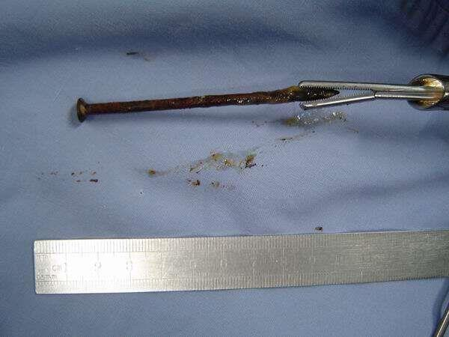

Slide 12
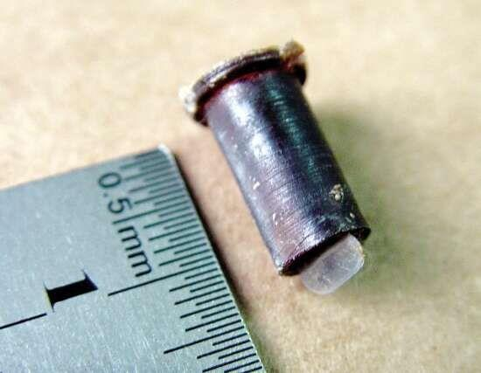

Slide 13
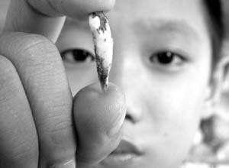

Slide 14
困难气道
困难插管
气道受累

Slide 15
N₂O 与中耳压力
正常中耳、鼻旁窦 ：对外开放、非通气
N₂O血/气 分配系数大
高浓度N₂O麻醉：腔隙压力剧烈波动

Slide 16
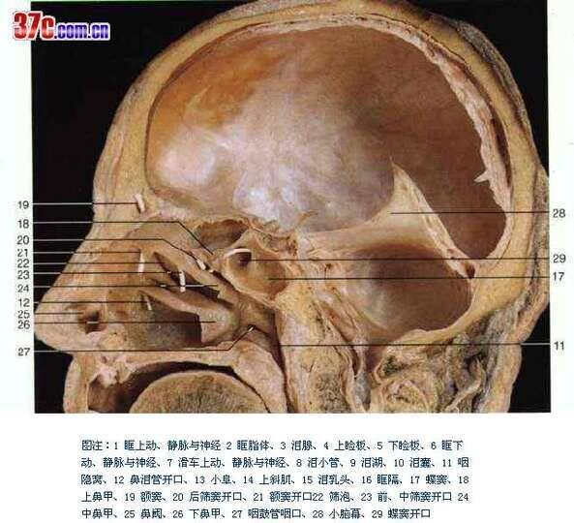

Slide 17
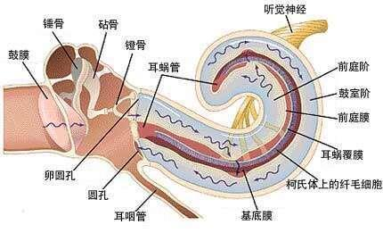

Slide 18
困难插管
解剖异常：小颌, 张口受限,先天发育不良综合征……
其他原因：肥胖、肢端肥大症、颈髓病变、风湿性关节炎、放疗后、胃内返流……

Slide 19
气道受累
病因：解剖异常、感染(脓肿)、肿瘤、损伤（出血、血肿）、瘢痕、异物
临床表现：气促、呼吸困难、青紫、出汗、窦速、高血压、喘鸣等

Slide 20
气管肿瘤或异物
声门上病变:小病变，插细气管导管；大病变，气切
声门下病变:小病变，置入小气管导管或气管镜；大病变或需体外循环

Slide 21
耳部手术
耳廓和外耳道手术
耳内手术
显微外科手术
N₂O麻醉与中耳手术
抗呕吐药物的使用

Slide 22
N₂O麻醉与中耳手术
鼓室成形术中，致鼓膜膨出、移植片移位甚至传导性耳聋。
50%以内，关中耳腔前30 min停吸，空气冲洗。
不适于耳咽管不通畅者。

Slide 25
鼻腔鼻窦手术麻醉
局部麻醉
全身麻醉

Slide 26
扁桃体摘除术
注意事项：
表面麻醉与咳嗽反射
全身麻醉与气道管理
扁桃体摘除术后出血再次手术的麻醉处理

Slide 27
扁桃体摘除术后出血
问题：低血容量、饱胃、 气道梗阻
麻醉诱导 ：快速诱导、压迫环状软骨，诱导后插胃管
拔管：清醒后拔管

Slide 28
全喉截除术
手术特点：广，深，气道梗阻
麻醉处理：全麻气切
注意事项：
*颈动脉窦反射
*大静脉破裂→气栓
*呼吸功能评估和处理

Slide 29
适应症
诊断：声嘶、喘鸣、咯血、咯痰……
治疗：声带息肉、气道异物、喉乳头状瘤……

Slide 30
腔内镜检查和手术的麻醉
局部麻醉：合作者，尤气道梗阻者
全身麻醉：小儿，不能合作者

Slide 31
局部麻醉
双喉上神经、舌根神经阻滞
环甲膜穿刺表麻
咽喉壁、声门、气管喷雾表麻

Slide 32
全麻特点
涉及气道，麻醉和手术相互干扰
手术需要和麻醉恢复相互矛盾 (inconsistent)

Slide 33
全麻实施
气管内插管：细小导管
非气管内插管：
细塑料管高频喷射通气
从气管镜侧管供氧、通气

Slide 34
手术用硬管镜或软管镜
直接喉镜
支气管镜
纤维光导喉镜
纤维光导支气管镜

Slide 35
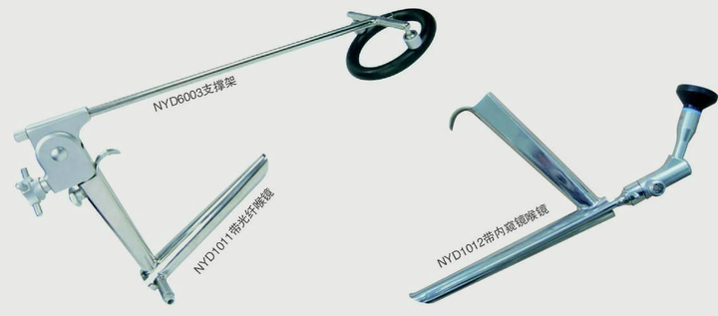

Slide 36
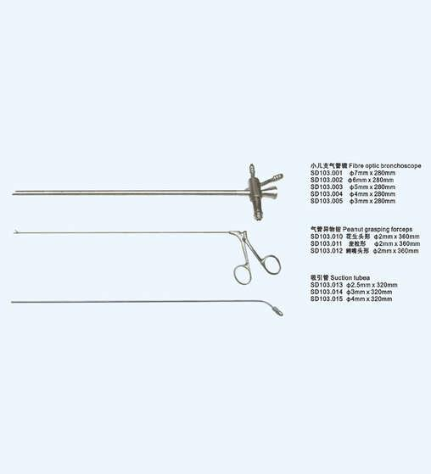

Slide 37
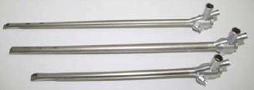

Slide 38
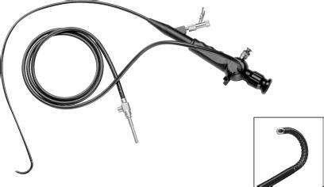

Slide 39
激光手术
1、特点：光束高能量、高密度，局部热效应
2 、注意事项：
(1)保护眼睛
(2)安全使用激光
(3)防止气道内燃烧

Slide 40
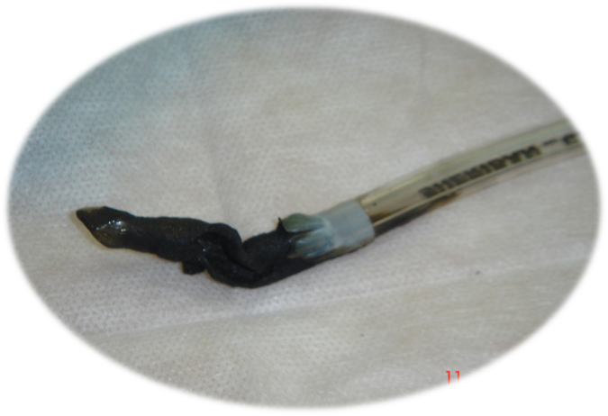

Slide 41
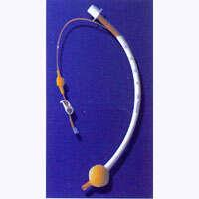
抗激光气管导管

